Slide 1
Tester
Uke 36

Slide 2
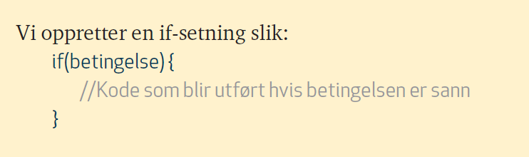
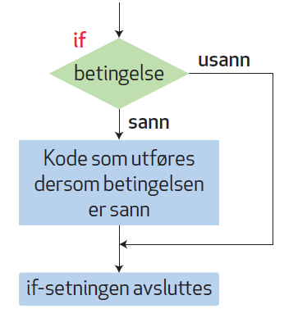
Kapittel 4: If-setninger og løkker
Vi vil ofte at en kode skal utføres hvis en betingelse stemmer

Slide 3
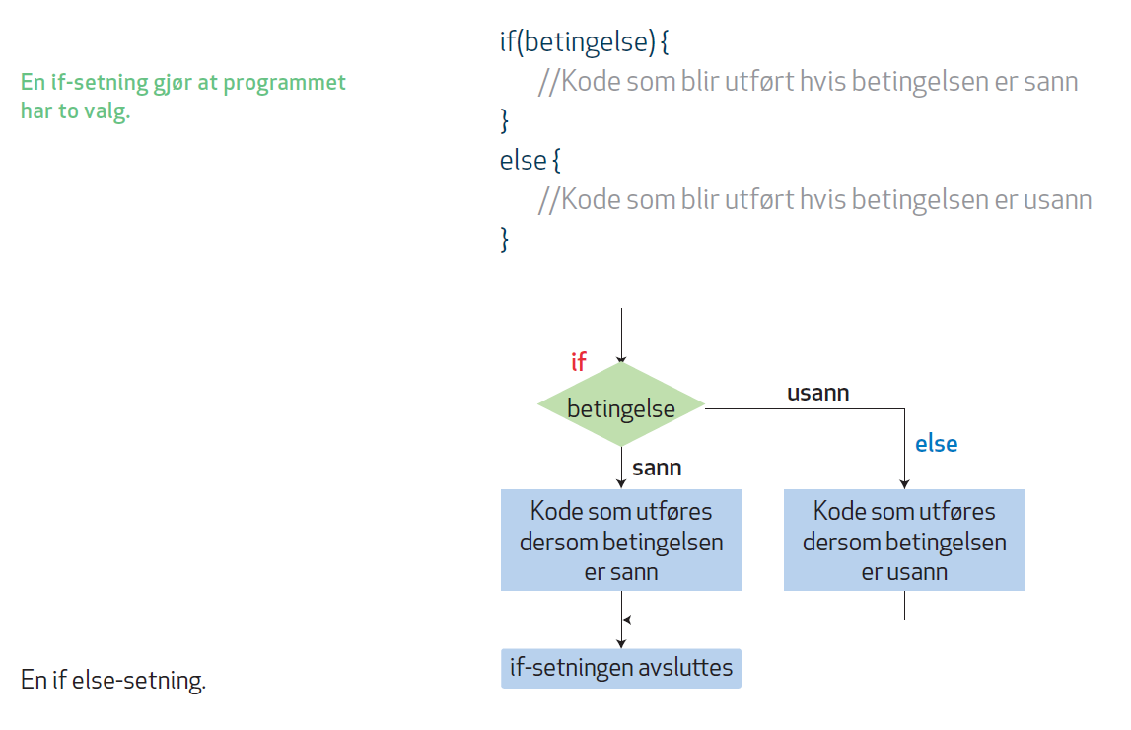

Slide 4
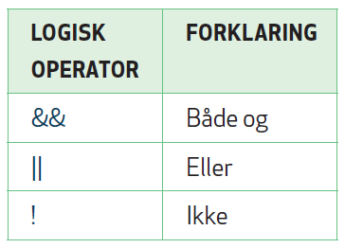
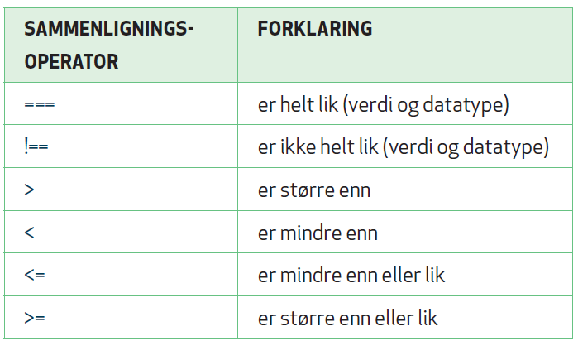
Betingelser

Slide 5
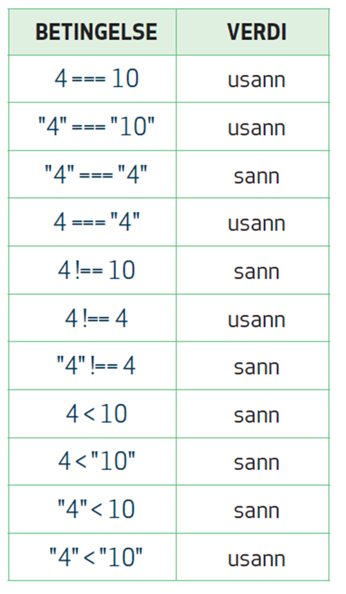

Slide 6
Eksempel Side 75-78
Sjekk av en tekst
Sjekk av et tall
Quizprogram
La JavaScript velge en bildefil
PRØV SELV side 79

Slide 7
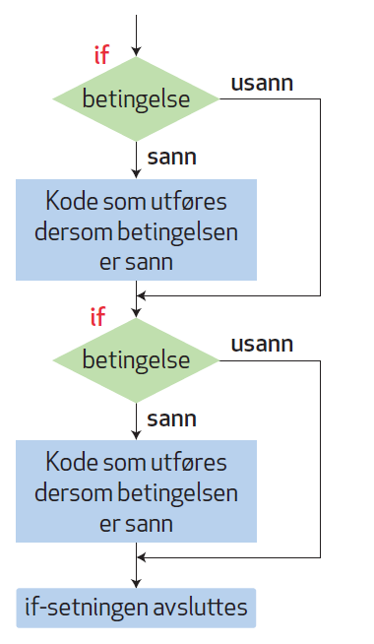
Flere if-setninger
Flere betingelser som ikke skal utelukke
hverandre
EKSEMPEL Side 82

Slide 8
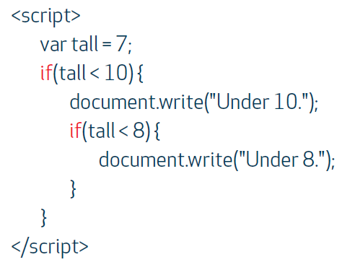
Nøstede if-setninger

